Slide 1
Appareil génital femelle
Bien que sa conformation soit différente de celle du mâle, il groupe les organes qui sont homologues et disposés suivant le même plan.

Slide 2
Appareils génitaux mâle et femelle Ils sont formés de 3 grandes parties:
Mâle
- Section glandulaire: Testicules
- Section tubulaire: voies spermatiques ou voies de stockage et de transport du sperme jusqu’au sinus uro-génital: Epididyme,canal déférent et glande vésiculaire ou vésicule séminale
- Section uro-génitale:formée par un long conduit: l’urètre
A celui-ci sont annexées des glandes (prostate, glandes bulbo-urétrales ou glandes de Cowper) et des formations érectiles dont la principale est :le corps caverneux.
C’est l’union de ce dernier et de la partie extrapelvienne de l’urètre qui constitue : le pénis, organe copulateur du mâle.
Femelle
- Section glandulaire: Ovaires
- Section tubulaire: voies génitales qui présentent 3 étages différents par la conformation et les fonctions: trompe utérine ou trompe de Faloppe ou salpinx ou oviducte,utérus et vagin
- Section uro-génitale: ou sinus uro-génital,beaucoup plus court et plus large que chez le mâle, formé par le vestibule du vagin et la vulve.

Slide 3
Ovaire: C’est la glande génitale femelle, organe pair, situé dans la région lombaire et pourvu d’une double fonction: la gamétogène assurant l’ovogénèse et endocrine, commandant l’activité génitale par la sécrétion des hormones: œstrogènes et progestérone.
De couleur blanc-nacré chez les Equidés, il est blanc rosé ou grisâtre dans les autres espèces.
La consistance est ferme,un peu élastique. Le poids est difficile à estimer, il varie en fonction de l’âge et de l’état physiologique, il augmente lentement jusqu’à la puberté et régresse dans la vieillesse.
En général, les ovaires sont, dans chaque espèce, plus petits et beaucoup moins lourds que les testicules.
L’ovaire est ellipsoïde ou ovoïde ,plus ou moins aplati d’un côté à l’autre, il présente 2 faces, 2 bords et 2 extrémités

Slide 4
Les faces sont l’une médiale et l’autre latérale. Elles sont convexes et irrégulières, bosselées de façon très variable par les follicules ou les corps jaunes ( en l’absence de fécondation, le corps jaune progestatif ne sécrète pas de progestérone puis il se désintègre).
Le bord mésovarique est celui qui donne attache au mésovarium. Il est en général percé d’un hile au niveau duquel les vaisseaux et nerfs pénètrent dans l’organe. Ce hile fait défaut chez les Equidés où ce bord est convexe.
Le bord libre est à l’opposé du précédent, il est convexe. Chez les Equidés, il présente une disposition particulière. Il est profondément formé d’une dépression : la fosse d’ovulation ou fosse de l’ovaire.
L’extrémité tubaire est plus ou moins latérale, elle est unie à la trompe utérine.
L’extrémité utérine est un peu médiale, appelée ainsi car elle est unie à la partie adjacente de l’utérus par : le ligament propre de l’ovaire, auquel il donne insertion.

Slide 5
Voies génitales
Trompe utérine: ou salpinx ou trompe de Faloppe ou oviducte, elle constitue la partie initiale des voies génitales de la femelle.
C’est un conduit pair, étroit qui reçoit les ovocytes libérés par l’ovaire, abrite la fécondation et assure le transfert de l’œuf fécondé jusqu’à l’utérus. La trompe utérine n’a jamais un trajet rectiligne. Elle commence par une partie évasée ou infundibulum, ouverte en regard de l’ovaire . On peut diviser l’ovaire en 4 segments:
* Infundibulum ou pavillon de la trompe, est uni à celle-ci par « la fimbria ovarica »
* Ampoule de la trompe, dont la cavité est large, elle occupe une grande partie de la trompe
* Isthme de la trompe qui lui fait suite
* Partie utérine (la plus courte) qui s’ouvre dans la cavité de l’utérus par l’ostium utérin de la trompe.
Dans tout son parcours, la trompe est portée par le mésosalpynx qui présente de grandes variations.

Slide 6
Utérus: ou matrice, c’est l’organe de la gestation. C’est un viscère creux, pourvu d’une muqueuse riche en glandes et d’une musculeuse puissante et appendu de chaque côté à la région lombaire par un méso: le ligament large.
Il reçoit le ou les œufs fécondé(s), sous le contrôle de multiples hormones, il assure leur implantation puis leur nutrition par l’intermédiaire du placenta.
Enfin, quand le développement du ou des fœtus est terminé, ses contractions le(s) chassent vers l’extérieur par le vagin et le sinus uro-génital assurant ainsi la parturition.
En raison de ses fonctions, l’utérus est, de tous les organes, celui qui présente sur un même individu, les plus grandes variations au cours de la vie. Il est toujours très petit à la naissance et de faible volume jusqu’à la puberté. Chez l’adulte, il change de consistance et de volume au cours des cycles sexuels. Il régresse dans la vieillesse mais les changements sont plus importants au cours de la gestation.
La couleur est jaune-rosée , parfois rougeâtre, la consistance est ferme et élastique sur le cadavre, elle est souple et plus molle sur le vivant sauf le col qui est plus compact.

Slide 7
Les cornes utérines: elles font défaut dans l’espèce humaine, chacune possède 2 faces, 2 bords, un apex et une base
Les 2 faces sont lisses et convexes
Le bord mésométrial donne insertion au ligament large correspondant (petite courbure)
Le bord libre est lisse et convexe, situé à l’opposé du précédent (grande courbure)
Le sommet ou apex est voisin de l’ovaire et reçoit la trompe utérine
La base se raccorde au corps utérin
A ce niveau, les 2 cornes se rejoignent chez les Equidés et Carnivores, alors qu’elles restent accolées sur une certaine longueur chez la Lapine et surtout les Ruminants; Chez ceux-ci, les bases des 2 cornes sont unies juste avant leur accolement par 2 plis transversaux du péritoine, l’un dorsal et l’autre ventral dont chacun constitue un ligament intercornual.

Slide 8
Le corps de l’utérus: il fait défaut chez la Lapine alors que dans l’espèce humaine, il constitue la totalité de l’organe. Il possède 2 faces , 2 bords et 2 extrémités
Les faces dorsale et ventrale sont lisses et convexes
Les bords sont l’un droit et l’autre gauche. Ils donnent attache au ligament large.
L’extrémité crâniale n’est pas reconnaissable chez les Ruminants
L’extrémité caudale est simplement marquée par un rétrécissement , au niveau duquel il se continue par le col.

Slide 9
- Le col de l’utérus: il est plus cylindrique que le corps et la grande épaisseur de sa paroi permet de le reconnaître facilement à la palpation.
L’utérus est fixé à sa partie caudale par sa continuité avec le vagin , il est attaché, d’autre part à la paroi de l’abdomen et du bassin par une paire de vastes et épais mésos: les ligaments larges.
La cavité de l’utérus ne renferme qu’un peu de mucus en dehors de la gestation, on peut y distinguer 2 parties très différentes:
La plus vaste occupe le corps et les cornes: c’est le cavum utérin, l’autre parcourt le col et aboutit au vagin : c’est le canal cervical
Structure : 3 tuniques composent la paroi de l’utérus:
Le périmétrium est une séreuse formée d’un tissu conjonctivo-élastique riche en vaisseaux et nerfs
Le myomètre est une musculeuse
L’endomètre est la muqueuse de l’utérus

Slide 10
Le vagin: C’est un conduit impair et médian. Entièrement logé dans la cavité pelvienne, il est annexé au sinus uro-génital pour constituer avec lui , l’organe copulateur de la femelle. Il reçoit l’organe génital mâle lors de l’accouplement et livre passage au fœtus lors de la parturition.
Pourvu de parois molles et plus minces que celles de l’utérus, c’est un conduit cylindroïde, aplati dans le sens dorso-ventral et très distensible . Situé dans l’axe du bassin, il prolonge le vestibule du vagin.
Sa cavité est réduite à une simple fente transversale, élargie à ses extrémités. Il présente une paroi dorsale et une paroi ventrale.
La muqueuse montre des plis qui constituent des rides vaginales, discrètes ou absentes chez les M.D.
L’extrémité crâniale forme: le fornix du vagin et l’extrémité caudale se continue par le sinus uro-génital.
La communication entre ces 2 parties constitue : l’ostium du vagin, son pourtour est marqué par l’hymen, cloison mince et incomplète, de développement très variable.

Slide 11
- Le sinus uro-génital: C’est la partie commune aux appareils urinaire et génital. Elle équivaut à l’urètre du mâle.
A la partie pelvienne de l’urètre du mâle correspond le vestibule du vagin chez la femelle et à la partie pénienne, scrotum et corps caverneux du mâle correspond la vulve et le clitoris chez la femelle.
* Le vestibule du vagin: c’est un conduit large et impair dans lequel s’ouvre l’ostium vaginal et l’ostium externe de l’urètre dans la partie crâniale tandis que la partie caudale communique avec l’extérieur par la fente de la vulve.
* La vulve et le clitoris: la vulve est la partie externe de l’appareil génital femelle. Elle est constituée par 2 lèvres qui délimitent la fente vulvaire.
Sa commissure ventrale abrite le clitoris qui est l’organe érectile de la femelle, impair et médian. Il est attaché par des piliers et couvert par le muscle ischio-caverneux ,il représente une miniature du corps caverneux et du corps spongieux du gland chez le mâle.

Slide 12
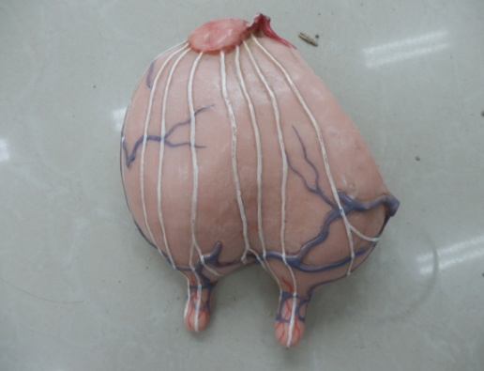
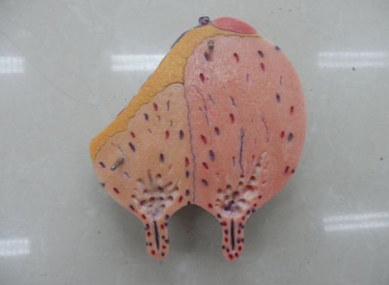
Appareil génital femelle
Section glandulaire: glandes: 2 ovaires
Section tubulaire: Voies génitales, ce sont:
*Trompe utérine ou salpinx ou oviducte
*Utérus: 2 cornes, 1 corps, 1 col
*Vagin
Sinus uro-génital
- Vulve
- Moyen de fixité de l’utérus: ligament large
Mamelle

Slide 13
- Ovaire: Glande génitale femelle, pair, appendu à la région lombaire par le mésovarium et pourvu d’une double fonction (gamétogène et endocrine).
Couleur blanc-nacré chez les Equidés, blanc rosé ou grisâtre dans les autres espèces.
Consistance ferme, le poids varie en fonction de l’âge et de l’état physiologique, augmente lentement jusqu’à la puberté et régresse dans la vieillesse.
Présente 2 faces: médiale et latérale, 2 bords : mésovarique et libre, 2 extrémités: tubaire et utérine reliée à l’utérus par le ligament propre de l’ovaire.
- Trompe utérine: ou salpinx ou trompe de Faloppe ou oviducte: divisible en 4 segments: infundibulum ou pavillon de la trompe, ampoule, isthme et partie utérine (la plus courte) qui s’ouvre dans l’utérus par l’ostium utérin de la trompe.

Slide 14
- Utérus: ou matrice, extérieurement il présente: 2 cornes utérines (plus ou moins longues selon les espèces), un corps ( partie moyenne) et un col ou cervix situé dans le bassin.
Intérieurement, sa cavité comporte 2 parties différentes: Le cavum utérin , partie la plus vaste qui occupe les cornes et le corps et le canal cervical formé par le col et aboutit au vagin.
La structure du vagin comporte 3 tuniques: une séreuse (périmétrium), une musculeuse (myomètre) et une muqueuse (endomètre).
L’utérus reçoit l’œuf ou les œufs fécondé (s) dont la nutrition est assuré par le placenta. Une fois le développement du fœtus terminé, les contractions utérines le chassent vers l’extérieur par le vagin et le sinus uro-génital, assurant ainsi la parturition ou pârt ou mise-bas.

Slide 15
- Vagin: Tube à paroi relativement mince, étendu depuis la cavité pelvienne depuis l’utérus jusqu’au vestibule, entre le rectum dorsalement et la vessie et l’urètre ventralement.
Avec le vestibule et la vulve, il constitue l’organe copulateur de la femelle.
Sa cavité présente: le fornix vaginal, l’hymen(repli muqueux transverse) et l’orifice vaginal.
- Sinus uro-génital: c’est la partie commune aux appareils urinaire et génital.
Il équivaut à l’urètre du mâle. Il est divisible en 2 parties:
A la partie pelvienne du mâle correspond le vestibule du vagin chez la femelle
A la partie spongieuse du gland et les 2 corps caverneux du mâle correspond la vulve et le clitoris chez la femelle.

Slide 16
- Vestibule du vagin: conduit large et impair, situé dans le plan profond de la partie ventrale du périnée. Ses parois sont très distensibles et il est tapissé intérieurement par une muqueuse lisse et rouge, pâle dans les grandes espèces.
- Vulve: c’est la partie externe de l’appareil génital femelle. Elle occupe la partie ventrale du périnée. Elle est constituée par 2 lèvres qui délimitent la
fente vulvaire.
- Clitoris: c’est l’organe érectile de la femelle, impair et médian, il est attaché par des piliers et couvert par le muscle ischio-caverneux.

Slide 17
Particularités spécifiques
Equidés: Chez l’adulte, l’ovaire pèse environ 60 g. La glande gauche est souvent plus lourde que la droite. Il y a présence d’une fosse d’ovulation. Les ovaires sont, en général, situés en regard de la 4ème ou 5ème vertèbre lombaire.
La trompe est longue de 20 à 30cm. L’ampoule est large et son intérieur est formé de plis tubaires nombreux.
L’utérus est de type bicornis, caractérisé par un corps bien développé et de grosses cornes.
Ruminants: Chez l’adulte, l’ovaire pèse 15g environ. En règle générale, l’ovaire droit est plus lourd que le gauche, la forme est ovoïde .
Porté par un mésovarium flottant, la trompe est très mobile par rapport à l’ovaire.
L’utérus est de type bipartitus, caractérisé par la longueur de ses cornes et leur rétrécissement progressif en direction des trompes utérines.
Dans l’ensemble, l’utérus est relativement peu volumineux.

Slide 18
Carnivores: Chaque ovaire est situé à petite distance du pôle caudal du rein correspondant. Les 2 glandes sont placées de 6 à 8 cm caudalement à la dernière côte.
Les trompes utérines sont longues de 6 à 10 cm chez la Chienne et 4 à 6 cm chez la Chatte.
L’utérus est de type bipartitus, avec des cornes étroites et longues, elles ont un calibre uniforme.
Lapine: L’ovaire est nettement plus long que large, presque cylindroïde. Les 2 glandes sont situées au niveau de la 5ème vertèbre lombaire.
Les trompes utérines sont relativement longues.
L’utérus est de type duplex, c’est-à-dire constitué par 2 cornes distinctes, simplement accolées par leurs extrémités caudales et terminées chacune par un col qui lui est propre et qui débouchent dans l’unique vagin.
- Espèce humaine: L’utérus est de type simplex, entièrement unifié, donc dépourvu de cornes et relativement bref.

Slide 19
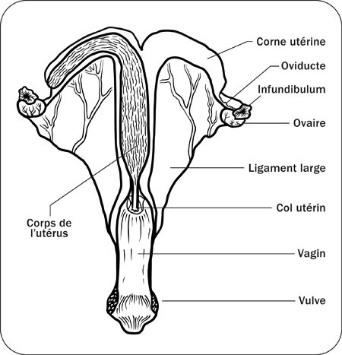
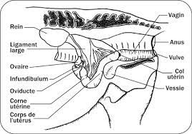
Appareil génital femelle schématisé: Jument

Slide 20
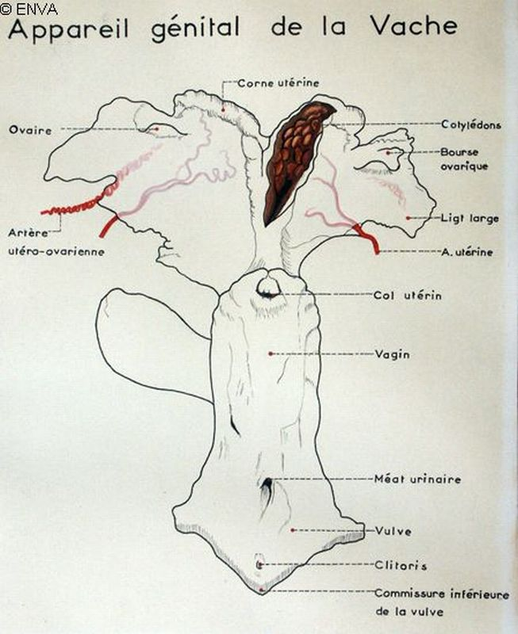
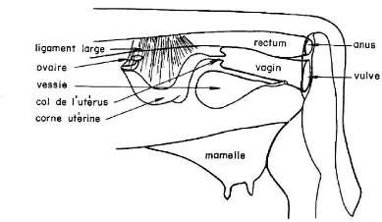
Appareil génital femelle schématisé: Vache

Slide 21
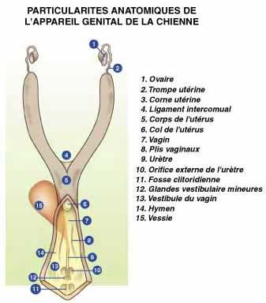
Appareil génital femelle:Chienne

Slide 22
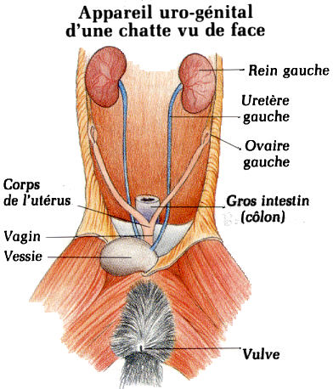
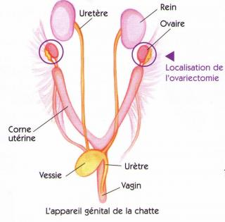
Appareil génital femelle: Chatte

Slide 23
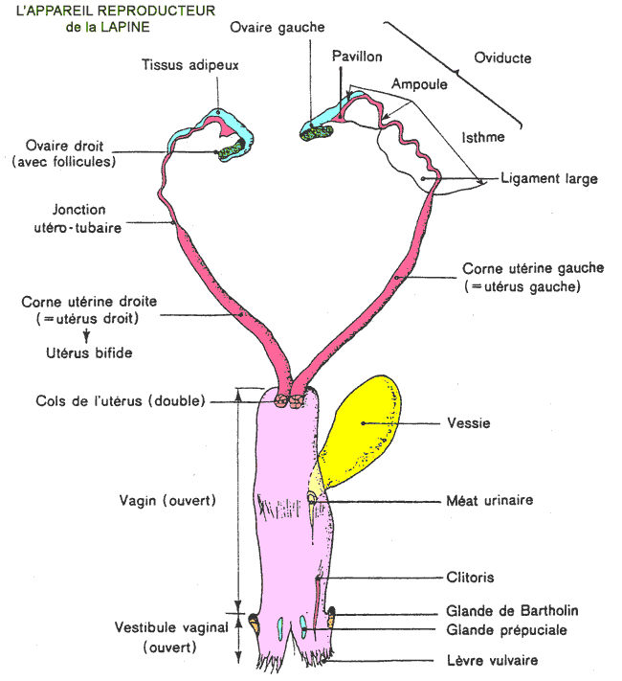
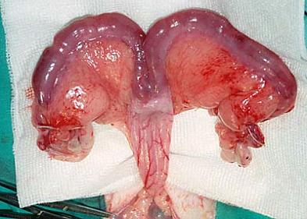
Appareil génital femelle :Lapine

Slide 24
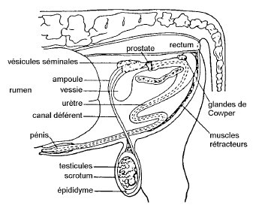
URETRES
Chez le mâle: le sinus uro-
génital est entièrement
occupé par l’urètre.
Il a une double fonction:
génitale (passage du sperme)
et urinaire (passage de
l’urine); Il est long de
plusieurs centimètres.
Chez la femelle, l’urètre est
court et possède une seule
fonction: urinaire seulement

Slide 25
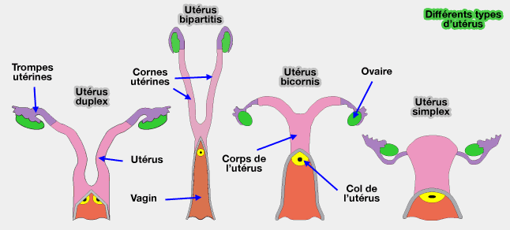
Types d’utérus
*JUMENT : Bicornis : 2
grosses cornes
VACHE, CHIENNE:
Bipartitus: 2 longues
cornes
LAPINE: Duplex: 2
utérus ( 2 utérus,2cols,
un vagin)
ESPÈCE HUMAINE :
Simplex: pas de cornes

Slide 26
Fœtus et ses annexes
Les annexes fœtales sont des formations chargées d’assurer la nutrition et la protection de l’embryon puis du fœtus . Elles sont expulsées lors de la mise-bas avec le fœtus ou peu après lui, en même temps que le placenta.

Slide 27
Annexes fœtales
Souvent appelées membranes fœtales
A - Le chorion: C’est un sac membraneux qui constitue l’enveloppe la plus externe. Il contient donc l’embryon et toutes les autres annexes; Sa face extérieure , étroitement appliquée contre la muqueuse utérine, participe avec elle à la formation du placenta.
Sa forme reproduit celle de la cavité utérine, c’est l’organe de la nutrition de l’embryon puis du fœtus et du support du placenta.

Slide 28
B- L’amnios: C’est l’enveloppe la plus interne dans laquelle baigne le fœtus, dans un liquide plus ou moins abondant. Il délimite la cavité amniotique remplie du liquide amniotique.
Son rôle est surtout de produire et de contenir son liquide dont le rôle est très important.
Le fœtus y flotte et est séparé de ses enveloppes, libre de ses mouvements et protégé par la répartition égale des pressions sur toute la surface de son corps, évitant ainsi les chocs et les compressions.
Lors de la mise-bas, le liquide amniotique a pour rôle de lubrifier les voies génitales de la mère et faciliter l’expulsion du fœtus.
C- L’allantoïde: C’est une annexe fœtale très importante du point de vue fonctionnel, car elle constitue le guide des vaisseaux ombilicaux lors de leur développement puis leur support entre l’embryon et le placenta.
D- Le sac vitellin: ou vésicule ombilicale est une annexe embryonnaire, chargée d’assurer par son réseau sanguin, les 1ers échanges entre l’embryon et le milieu utérin.
E- Le cordon ombilical: va de l’ombilic au placenta ou au voisinage de celui-ci. Il donne passage aux vaisseaux ombilicaux qui assurent les échanges vitaux du fœtus.

Slide 29
Placenta
C’est l’organe qui assure les échanges entre le fœtus et sa mère. Il résulte de l’union du chorion et de la muqueuse utérine.
On reconnaît 4 formes de placentas:
Diffus (jument)
Cotylédonaire (vache)
Zonaire (chienne)
Discoïde (lapine, espèce humaine)

Slide 30
Dans le placenta diffus, le chorion est couvert sur presque toute son étendue, par des petits reliefs rouges: les microcotylédons. Il couvre le maximum de surface (Equidés)
Le placenta cotylédonaire ne diffère du précédent que par le groupement des microcotylédons. Ceux-ci sont beaucoup plus forts et plus saillants, concentrés en des plaques plus épaisses dites: cotylédons (Ruminants)
Le placenta zonaire est un placenta développé en une ceinture complète, large et épaisse dont les extrémités restent libres et lisses (Carnivores)
Le placenta discoïde est très épais et occupe une surface circulaire (Lapine, femme)

Slide 31
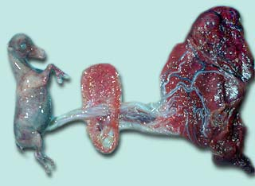
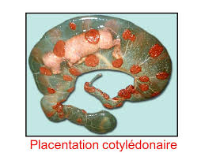
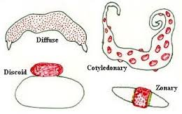
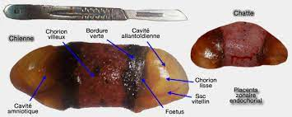
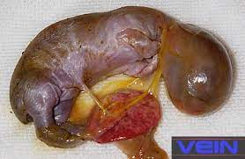
Types de placentas

Slide 32
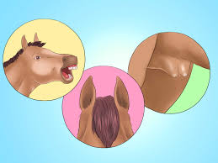
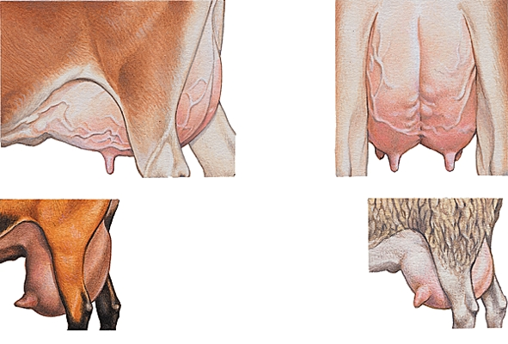
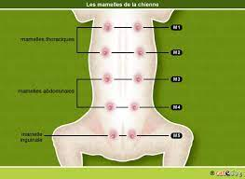
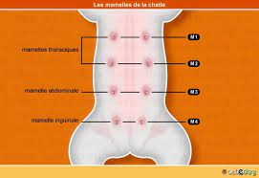
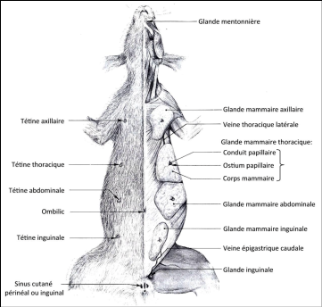
Mamelles
Elles constituent la plus remarquable caractéristique des Mammifères. Elles sont rudimentaires chez le mâle et leur évolution est étroitement liée à l’appareil génital femelle.
Jument : Une seule paire de mamelle inguinales, entre les cuisses, à peu près au même emplacement que le scrotum du mâle
Vache: 2 paires de mamelles inguinales
Leur ensemble très volumineux constitue : le pis
Brebis et chèvre: une seule paire de mamelle inguinale
Chienne: 5 paires de mamelles,2 thoraciques, 2 abdominales et une inguinale. Il existe parfois 6 paires surtout dans les grandes races. Elles forment 2 rangées parallèles, étendues du thorax à la région pré-pubienne
Chatte: 4 paires de mamelles: 2 thoraciques et 2 abdominales, elles sont plus éloignées du plan médian que chez la chienne
Lapine: 4 ou 5 paires de mamelles: 2 thoraciques, 2 abdominales et une inguinale

Slide 33
Références bibliographiques
BARONE R. « Anatomie comparée des
animaux domestiques; Tome 4 : Appareil
uro-génital, Fœtus et ses annexes »

